Slide 1
物件導向程式設計
Dungeon Practice 04
Structures and Classes

Slide 2
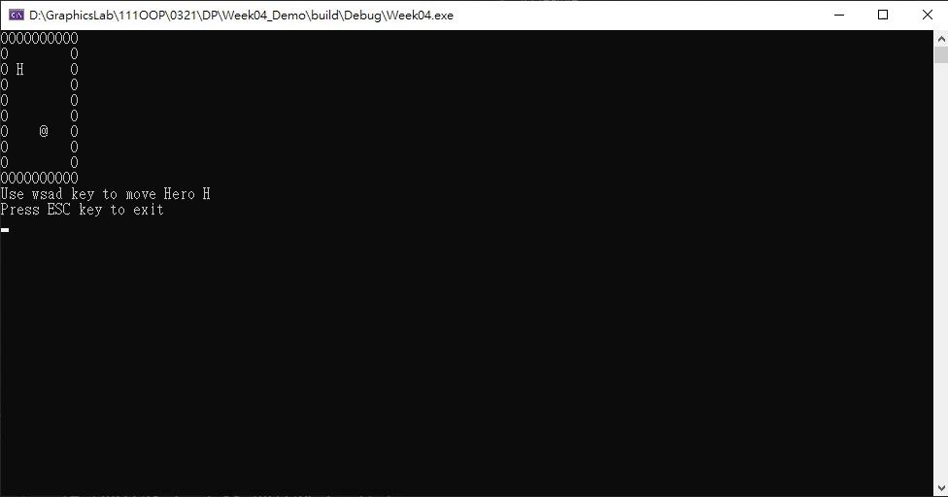
範例結果

Slide 3
評分項目
實作Creature class (0.75%)
有自己的位置、Icon (0.1%)
若Hero在Creature的垂直、水平、斜線2格內，輸出訊息表示Creature看到Hero了(0.25%)
Creature能根據是否看到Hero做出對應的移動方式(0.4%)
若Hero在視線範圍內，朝Hero移動(0.2%)
若Hero不在視線範圍內，隨機移動至上下左右一格(0.2%)
可正常在地城中控制Hero(0.25%)
Creature
可見範圍

Slide 4
繳交信息
派發作業後至當週日 24:00 前皆可繳交
以FTP上傳時間為準
FTP 上傳位置：140.118.157.208
帳號：2023SOOP
密碼：1122SOOP
資料夾名稱為 /Week 4/：
組別編號_Ver# ->#為繳交次數編號
內容需包含 (詳細規定請見助教公告)：
整個 Project 程式碼
工作分配及比例檔

